Slide 2
Racionální čísla
Dělení zlomků

Slide 3
Zapiš zlomkem v základním
tvaru podíly:
Žák perem zapisuje
zlomky.
6 : 15 =
8 : 24 =
64 : 36 =
98 : 12 =
54 : 7 =

Slide 4
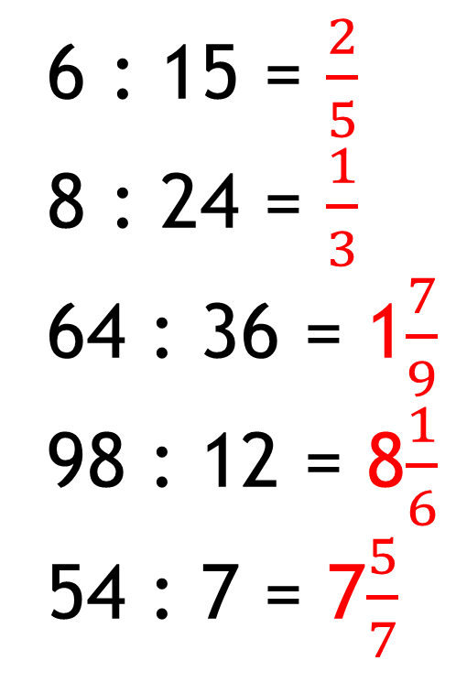
Výsledky:
6 : 15 = $\frac{2}{5}$
8 : 24 = $\frac{1}{3}$
64 : 36 = 1$\frac{7}{9}$
98 : 12 = 8$\frac{1}{6}$
54 : 7 = 7$\frac{5}{7}$

Slide 5
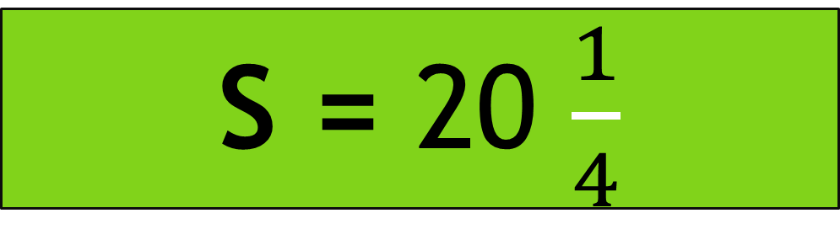
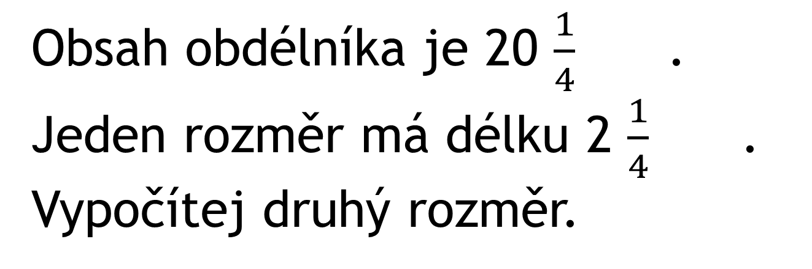
Obsah obdélníka je 20 $\frac{1}{4}$ .
Jeden rozměr má délku 2 $\frac{1}{4}$ .
Vypočítej druhý rozměr.
?
S = 20 $\frac{1}{4}$

Slide 6
Řešení:
S =
S = a . b
a =
b = ?
b = S : a
b = :
b = = 9 Druhý rozměr je 9 dm.

Slide 7
Použité zdroje:
Zdroj všech obrázků je galerie Microsoft Office 2010, vlastník licence ZŠ Jablonec nad Nisou – Mšeno, Mozartova 24, příspěvková organizace.

